Slide 1
§1．3 序列的极限
一、序列极限的定义
⒈序列定义、
序列举例、
序列的几何意义
⒉序列的极限
极限的定义、
极限的几何意义
⒊用定义证明极限举例
二、夹逼定理
三、收敛序列的性质
极限的唯一性、
收敛序列的有界性
极限的保序性
收敛序列与其子序列间的关系
四、极限的四则运算
五、一个重要的极限

Slide 2
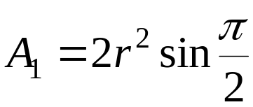
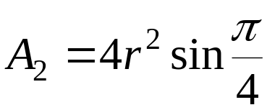
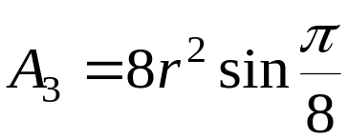
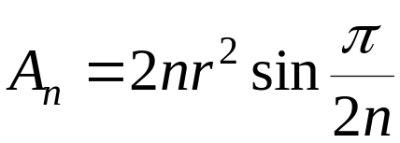
1. 序列的概念
一个实际问题
如可用渐近的方法求圆的面积？
用圆内接正多边形的面积近似圆的面积：
r
r
α₂
α₁
α₃
r
．．．．．．
四边形
八边形
十六边形
．．．．．．

Slide 3
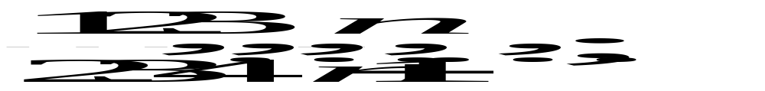
序列：
如果按照某一法则，使得对任何一个正整数n 有一个确定的
数x_{n} ，则得到一列有次序的数
x₁，x₂，x₃，… ，x_{n} ，…
这一列有次序的数就叫做序列，记为{x_{n}}，其中第n 项x_{n} 叫做数
列的通项．
序列举例：

Slide 4
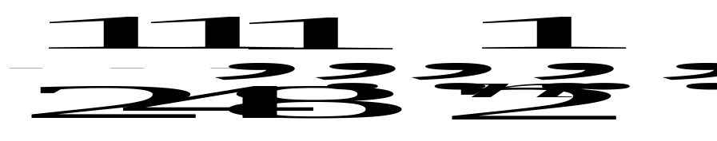
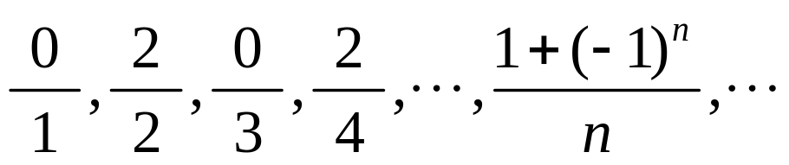
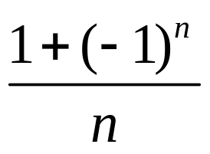
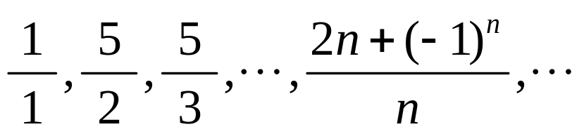
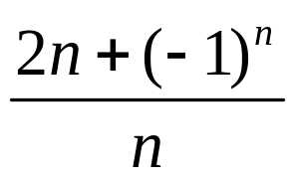
序列举例：
2，4，8，… ，2^{n} ，… ， 通项为2^{n}
通项为
1
2^{n}
1，−1，1，… ，(−1)^{n+1}，… ； 通项为(−1)^{n+1}
通项为
通项为

Slide 5
序列的几何意义：
序列{x_{n}}可以看作数轴上的一个动点，它依次取数轴上的点
x₁，x₂，x₃，… ，x_{n} ，…．
x₁
x₈
x₇
x_{n}
x₄
x₆
x₃
x₅
x₂
O
x
序列与函数：
序列{x_{n}}可以看作自变量为正整数 n 的函数：
x_{n}=f (n)，
它的定义域是全体正整数．
x_{n}=f(n)
x₁=f(1)
x₂=f(2)
x₃=f(3)
x₄=f(4)
x₅=f(5)
x₆=f(6)
．．．．．.

Slide 6
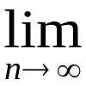
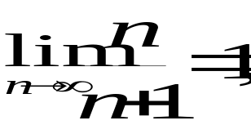
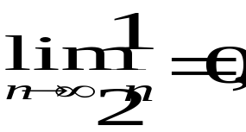
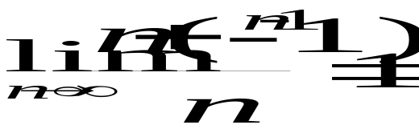
2. 序列的极限
序列的极限的通俗定义：
对于序列{x_{n}}，如果当n 无限增大时，序列的一般项x_{n}无限
地接近于某一确定的数值a ，则称常数a 是序列{x_{n}}的极限，或
称序列{x_{n}}收敛a ．记为
x_{n} = a．
如果序列没有极限，就说序列是发散的．
例如
而序列{2^{n}}，{ (−1)^{n+1}}，是发散的．

Slide 7
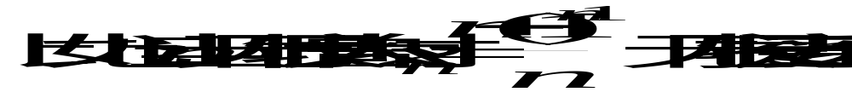
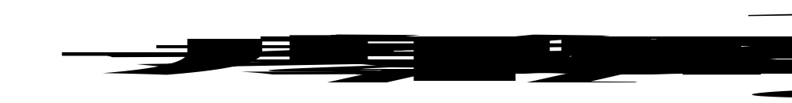
对无限接近的刻划：
“当n无限增大时，x_{n}无限接近于a” 等价于：当n无限增大
时，| x_{n}−a |无限接近于0；或者说，要| x_{n}−a |有多小，只要n足够
大， | x_{n}−a |就能有多小．

Slide 8
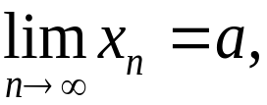
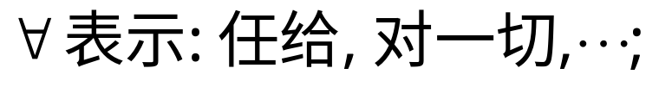
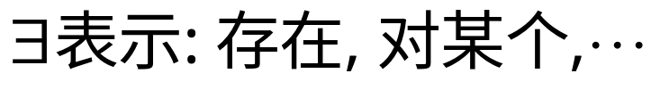
极限的精确定义：
定义 如果序列{x_{n}}与常数a 有下列关系：对于任意给定的
正数ε(不论它多么小)，总存在正整数N ，使得对于所有n >N 时的
x_{n}，不等式
|x_{n}−a |<ε
都成立，则称常数a 是序列{x_{n}}的极限，或者称序列{x_{n}}收敛
于a ，记为
或 x_{n}→ a (n →∞)．
如果序列没有极限，就说序列是发散的．
用记号:

Slide 9
序列极限的几何意义：
对于任意给定的正数ε，总存在正整数N ，使得对于n >N
时的一切x_{n}，不等式 |x_{n}−a |<ε 都成立．从几何上说，就是任意
给定a的ε邻域(a- ε , a+ε)，总存在正整数N ，使得当n >N 时，
所有的点x_{n}都落在区间(a- ε , a+ε)内，而只有有限(至多只有
N个)在区间(a－ ε , a+ε)以外.
x ₁
x _{N}
x_{N + 1}
x_{N + 4}
x_{N + 5}
x_{N + 3}
x_{N + 2}
x ₂
(
)
O
a－ε
a
a+ε
x

Slide 10
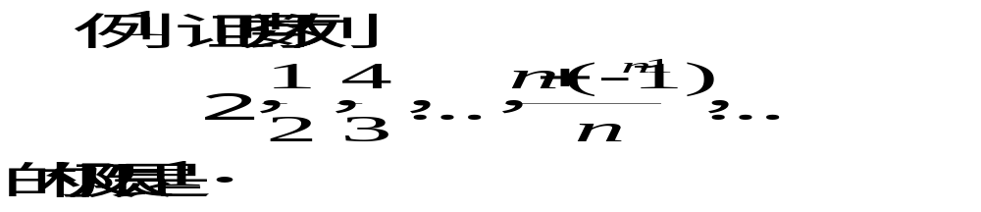
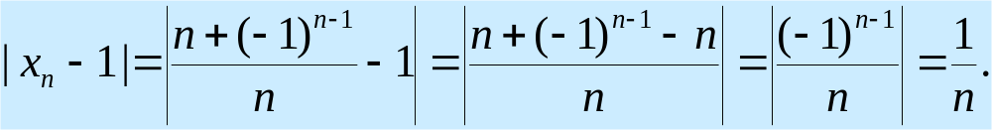
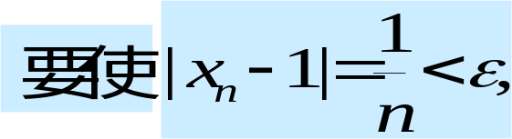
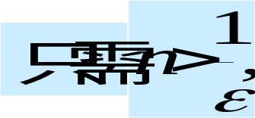
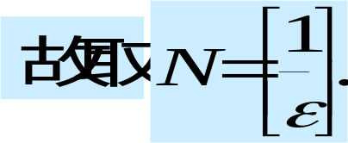
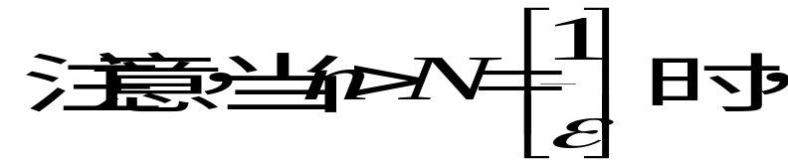
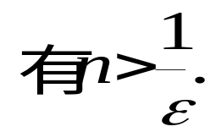
3. 用定义证明极限举例
分析：
对于任意给定的正数ε>0，
Notes:
<νυμβερ>

Slide 11
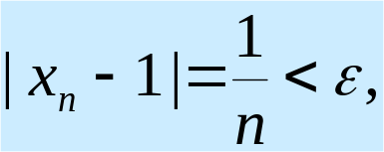
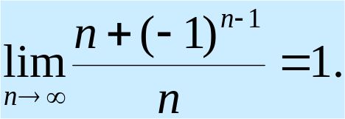

3. 用定义证明极限举例
证明：因为对于任意给定的ε>0， 存在N=[1/ε]， 使当n>N时，有
所以
也可写成:
所以

Slide 12
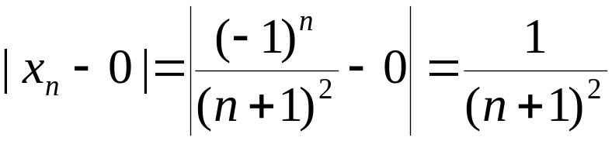
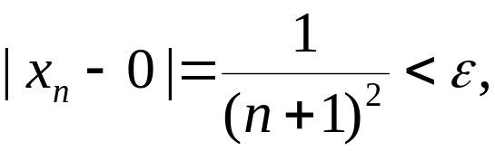
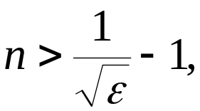
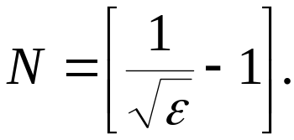
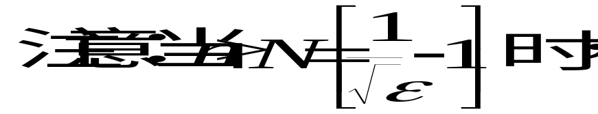
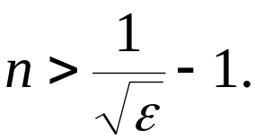
分析：
对于任意给定的ε >0，要使
只需
故取

Slide 13
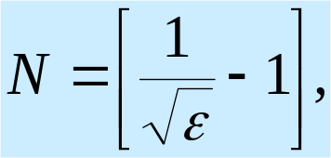
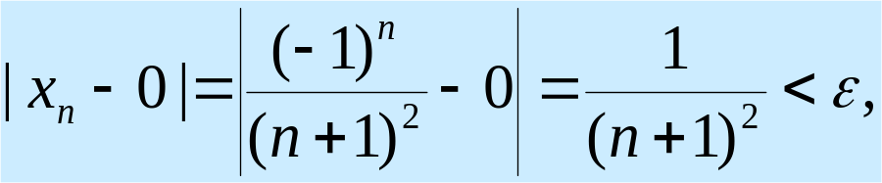
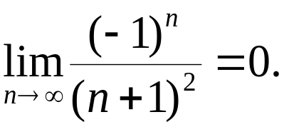
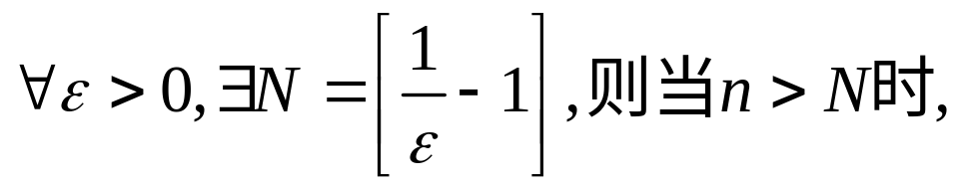
证明：因为对任意给定的正数ε>0， 存在
使当n>N时， 有
所以，
也可写成:
所以

Slide 14


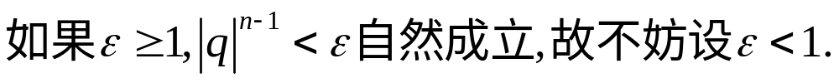
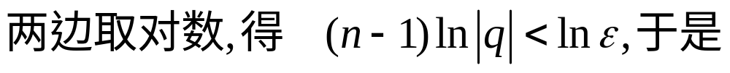
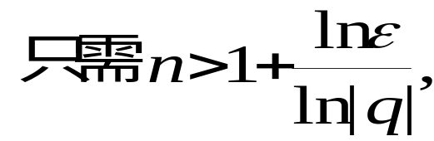
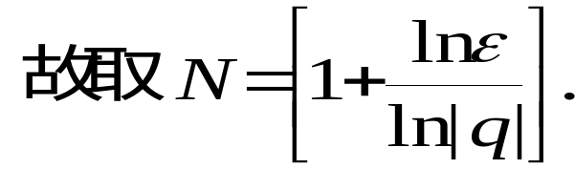
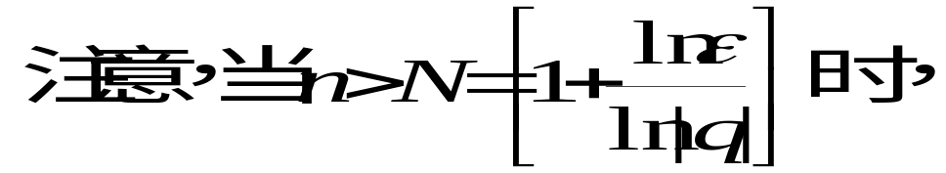
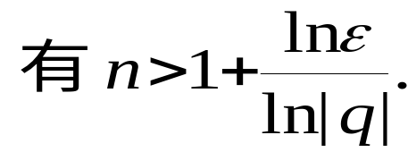
例 3 设|q |<1，证明等比序列
1，q ，q²，… ，q^{n−1}，…
的极限是0．
分析：
对于任意给定的正数ε>0，
要使

Slide 15
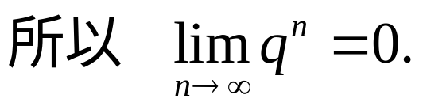
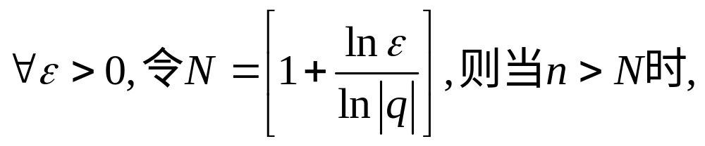
例 3 设|q |<1，证明等比序列
1，q ，q²，… ，q^{n−1}，…
的极限是0．
使当n>N时，有
|q^{n−1}−0| = |q|^{n−1}<ε ，
也可写成:
|q^{n−1}−0| = |q|^{n−1}<ε

Slide 16
作 业
习题1.3
4. (2) (4) (5)

Slide 17
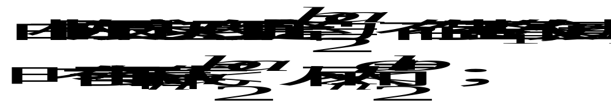
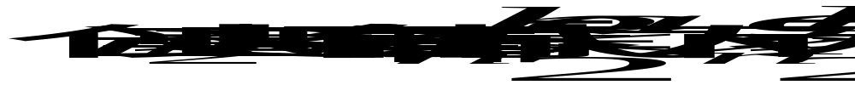
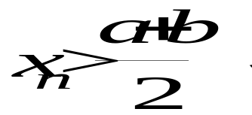
二、收敛序列的性质
定理1(极限的唯一性)
序列{x_{n}}不能收敛于两个不同的极限．
存在正整数N₂ ，
这是不可能的．这矛盾证明了本定理的断言．
Notes:
<νυμβερ>

Slide 18
定理2(收敛序列的有界性)
如果序列{x_{n}}收敛，那么序列{x_{n}}一定有界．
序列的有界性的定义：
对于序列{x_{n}}，如果存在着正数M，使得对一切x_{n}都满足
不等式
|x_{n}|≤M，
则称序列{x_{n}}是有界的；如果这样的正数M不存在，就说序列
{x_{n}}是无界的．
序列x_{n}=2^{n}(n=1，2， …)是无界的．
Notes:
<νυμβερ>

Slide 19
定理2(收敛序列的有界性)
如果序列{x_{n}}收敛，那么序列{x_{n}}一定有界．
证明：设序列{x_{n}}收敛，且收敛于a．根据序列极限的定
义，对于，存在正整数N，使对于n>N时的一切x_{n}， 不等式
| x_{n}- a |<ε =1
都成立．于是，当n>N时，
| x_{n} |=| ( x_{n}- a ) + a | ≤ | x_{n}- a |+| a |<1+| a |．
取M=max{| x₁ |， | x₂ |， …, | x_{N} |， 1+| a |}， 那么序列{x_{n}}中的
一切 x_{n}都满足不等式
| x_{n} | ≤ M．
这就证明了序列{x_{n}}是有界的．

Slide 20

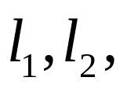







定理3 设序列 各有极限
并且
则存在
自然数N,使得对一切n,只要n >N,就有
证
证毕.
推论 设序列 有极限 l >0,则存在自然数N,使得当n>N时,
证 在上面的定理中,取

Slide 21










定理4
证 用反证法.若
则由上一定理,可推出:存在一个
自然数N, 当n >N时,
这和假定矛盾.故必有
注: 在定理结论中的等号不能去掉,既使是 严格大于
仍然只能得出 的结论.这里等号是可能发生的.如
此定理可简称为”极限的保序性”

Slide 22


定理5 (收敛序列与其子序列间的关系)
如果序列{x_{n}}收敛于a ，那么它的任一子序列 也收敛，且极限也是a ．
子序列：
在序列{x_{n}}中任意抽取无限多项并保持这些项在原序列中的
先后次序，这样得到的一个序列称为原序列{x_{n}}的子序列．
例如，序列 {x_{n}} ： 1，-1，1，-1，…， (-1)^{n+1}，…
的一子序列为{x_{2n}}：-1，-1，-1，…，(-1)^{2n+1}， …．
Notes:
<νυμβερ>

Slide 23




定理5(收敛序列与其子序列间的关系)
如果序列{x_{n}}收敛于a ,那么它的任一子序列 也收敛，且极限也是a ．
注： 子序列的足标不是n ,也不是n_{k} ,而是k .且不难看出
证明：设序列 是序列{x_{n}}的任一子序列．

Slide 24

讨论：
2．如果序列{x_{n}}收敛，那么序列{x_{n}}一定有界．发散的数
列是否一定无界? 有界的序列是否收敛?
3．序列的子序列如果发散， 原序列是否发散? 序列的两
个子序列收敛，但其极限不同， 原序列的收敛性如何? 发散的
序列的子序列都发散吗？
4．如何判断序列
1，-1，1，-1， … ，(-1)^{n+1}， …
是发散的？

Slide 25












三、夹逼定理
定理
证
即
也即
此即
证毕.

Slide 26









解
也即
显然
由定理1,即得

Slide 27






例⒌ 设k为大于1的正整数,证明
证明
由夹逼定理即得

Slide 28









例6
由夹逼定理,即得
类似可证,对任意k >1,

Slide 29








四、极限的四则运算
证明从略。
例7 求极限

Slide 30






例8 求极限
于是

Slide 31





五、一个重要极限
极限存在的一个准则:单调有界序列必有极限.
更确切地:
单调增加有上界(或单调减少有下界)的序列必有极限.
注:本定理只说明极限存在,而不具体指出极限是什么.
注 本例中构成x_{n}的每一项都趋于零,由于和式中的项数随着
N增大而无限增多,因此 不能用极限的加法性质.

Slide 32









现在我们介绍一个重要的极限
定理
证 先证序列 有界.事实上,由牛顿二项式定理,

Slide 33






再证此序列是递增的,为此,把 分别展开,
比较两个式子右端的对应项,显然前者较小,又
于是
由单调有界定理,此序列有极限.证毕.

Slide 34








记此极限为 e (Euler名字的第一个字母).即
例10 求
(习题1.3,7(5))
解
得

